Slide 1



“ACTIVA TURISMO”
Marilyn Masbernat
Gerente de Programas SERCOTEC
marilyn.masbernat@sercotec.cl

Slide 2
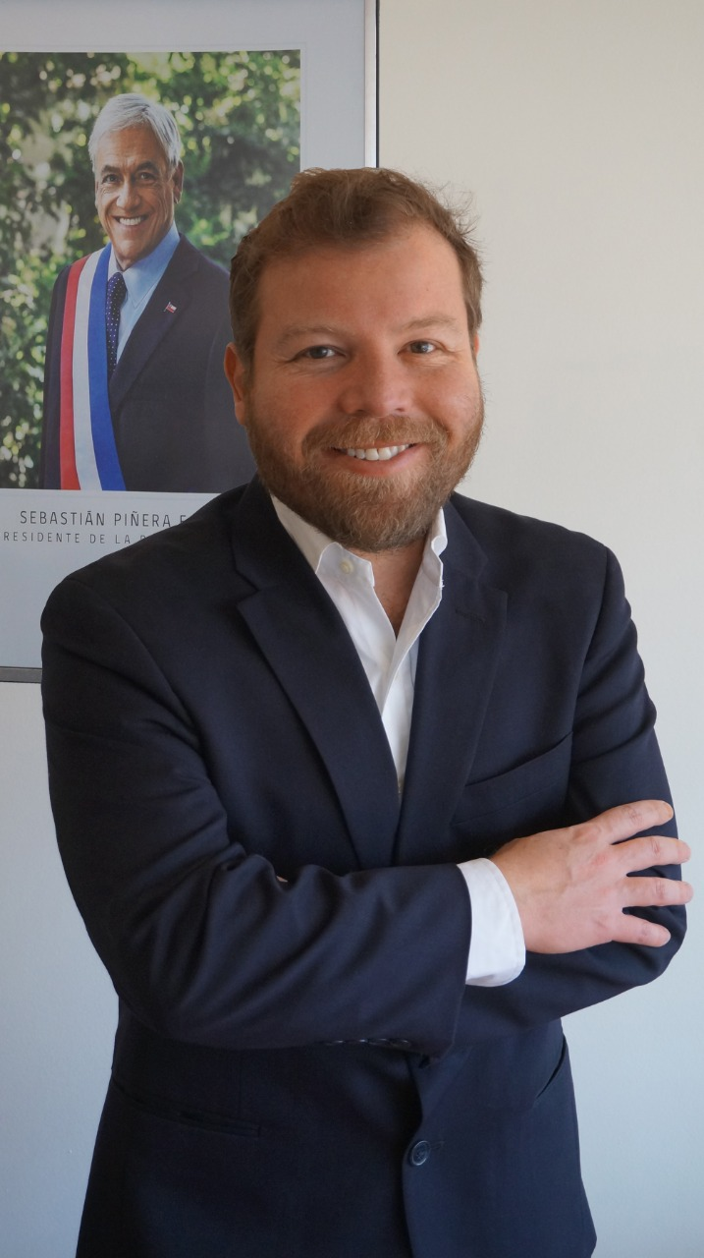
“Le facilitamos la vida al emprendedor”
Bruno Trisotti
El Servicio de Cooperación Técnica, Sercotec, es una corporación de derecho privado, dependiente del Ministerio de Economía, Fomento y Turismo, dedicada a apoyar a las micro y pequeñas empresas y a los emprendedores del país.

Slide 3
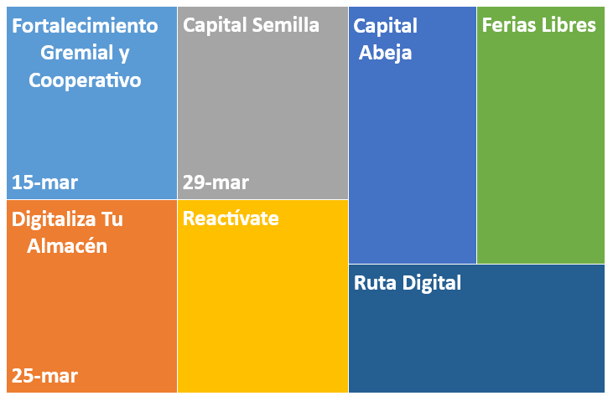
OFERTA PROGRAMÁTICA SERCOTEC
15 –junio (T)
25 -mayo
18 -mayo
20 -mayo

Slide 4
APUESTA DIGITAL DE SERCOTEC
INTERNA
Más de 10 años con:
EXTERNA
Más de 10 años con:
Interoperabilidad con otras instituciones gubernamentales.
Recibiendo postulaciones en línea.
Capacitaciones en digitalización a funcionarios. (Marketing digital, RRSS, Office)
Capacitaciones en línea por medio del portal de capacitaciones. (22 cursos)
Más de 4 años con:
Instrumentos que promueven la digitalización de las empresas: Digitaliza tu Almacén y Ruta Digital.

Slide 5

RUTA DIGITAL

Slide 6
RUTA DIGITAL
La digitalización brinda a las empresas:
Mayor visibilidad de la oferta de sus productos o servicios.
Desarrollo de nuevos negocios.
Presencia en nuevos mercados.
Diversificación de su cartera de clientes.
Mayor orden en la administración de sus negocios.
Mejor administración de su tiempo y proyección a largo plazo.
Mejor experiencia y oportunidad de compra para sus clientes.

Slide 7



RUTA DIGITAL
El programa Ruta Digital nace bajo el alero del programa Digitaliza tu Pyme del Ministerio de Economía, Fomento y Turismo, cuyo principal objetivo es sensibilizar a los micro y pequeños empresarios (as) sobre las ventajas y desafíos de la digitalización de sus negocios.
17.107 inscritos
Más de 5.000 egresados
2.065 beneficiarios Kit Digital

Slide 8
RUTA DIGITAL
¿Qué es Ruta Digital?
Es un programa que acompaña a las micro y pequeñas empresas en el proceso de digitalización de sus negocios a través de:
¡CONSIDERACIÓN!
Antes de iniciar la capacitación, los empresarios(as) deben realizar un Test de Madurez Digital, que determinará el o los cursos a desarrollar. Al término de éstos, se aplica un nuevo test que identificará el grado de conocimiento adquirido tras la realización de los cursos.
Capacitación a través de cursos gratuitos de formación empresarial disponibles en www.rutadigital.cl
Kit Digital, subsidio no reembolsable para la adquisición de distintas herramientas de software y hardware.

Slide 9

RUTA DIGITAL
¿Quiénes pueden acceder a los cursos de Ruta Digital?
Personas naturales o jurídicas con o sin inicio de actividades en primera categoría ante el Servicio de Impuestos Internos (SII), que necesiten conocer herramientas digitales disponibles y sus potenciales beneficios para un futuro negocio.
¡CONSIDERACIÓN!
Quienes posterior a la aprobación de los cursos, deseen postular a Kit Digital, deben contar con inicio de actividades en primera categoría ante SII.

Slide 10
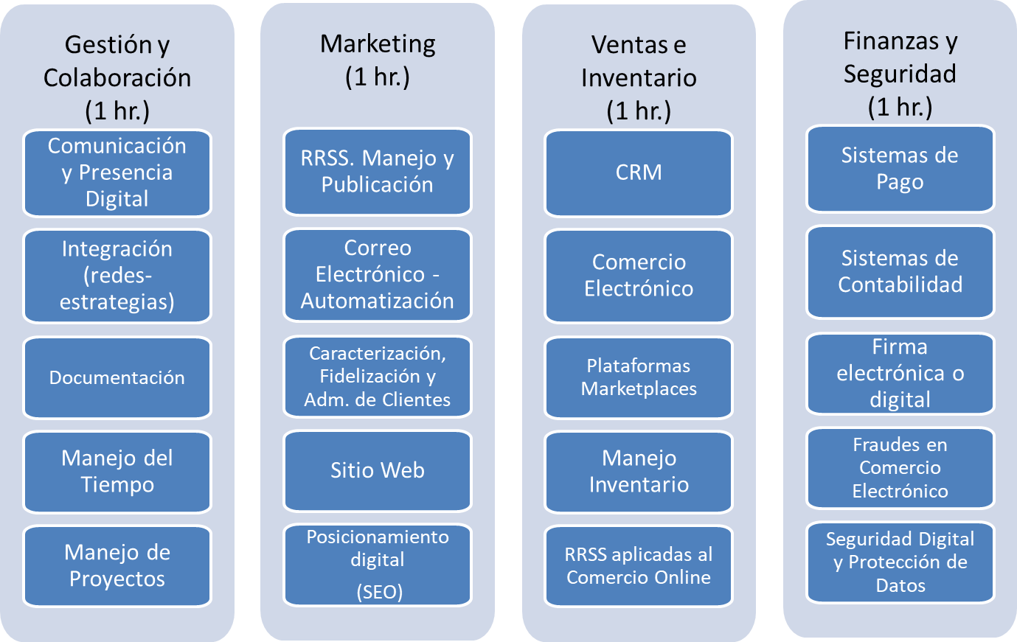
RUTA DIGITAL
¿Qué cursos considera?
Sector Turismo (Sernatur)
Comercialización Turística

Slide 11
RUTA DIGITAL
Kit Digital ¿Qué es?
Es un beneficio concursable, con cupos limitados que cuenta con requisitos de postulación y está dirigido a quienes hayan realizado y aprobado los cursos en www.rutadigital.cl, y que presenten avances de aprendizaje, luego de estas capacitaciones.

Slide 12

RUTA DIGITAL
¿Qué apoyo entrega el Kit Digital?
Entrega un beneficio de $900.000 para que las empresas puedan adquirir activos intangibles (software) o activos fijos (hardware) para la digitalización de sus negocios, poniendo así en práctica lo aprendido en los cursos virtuales.
Máximo un 50% del beneficio se puede destinar a financiar activos fijos.
¡CONSIDERACIÓN!
El pago de IVA asociado a cada compra, será de cargo de la empresa beneficiada.

Slide 13
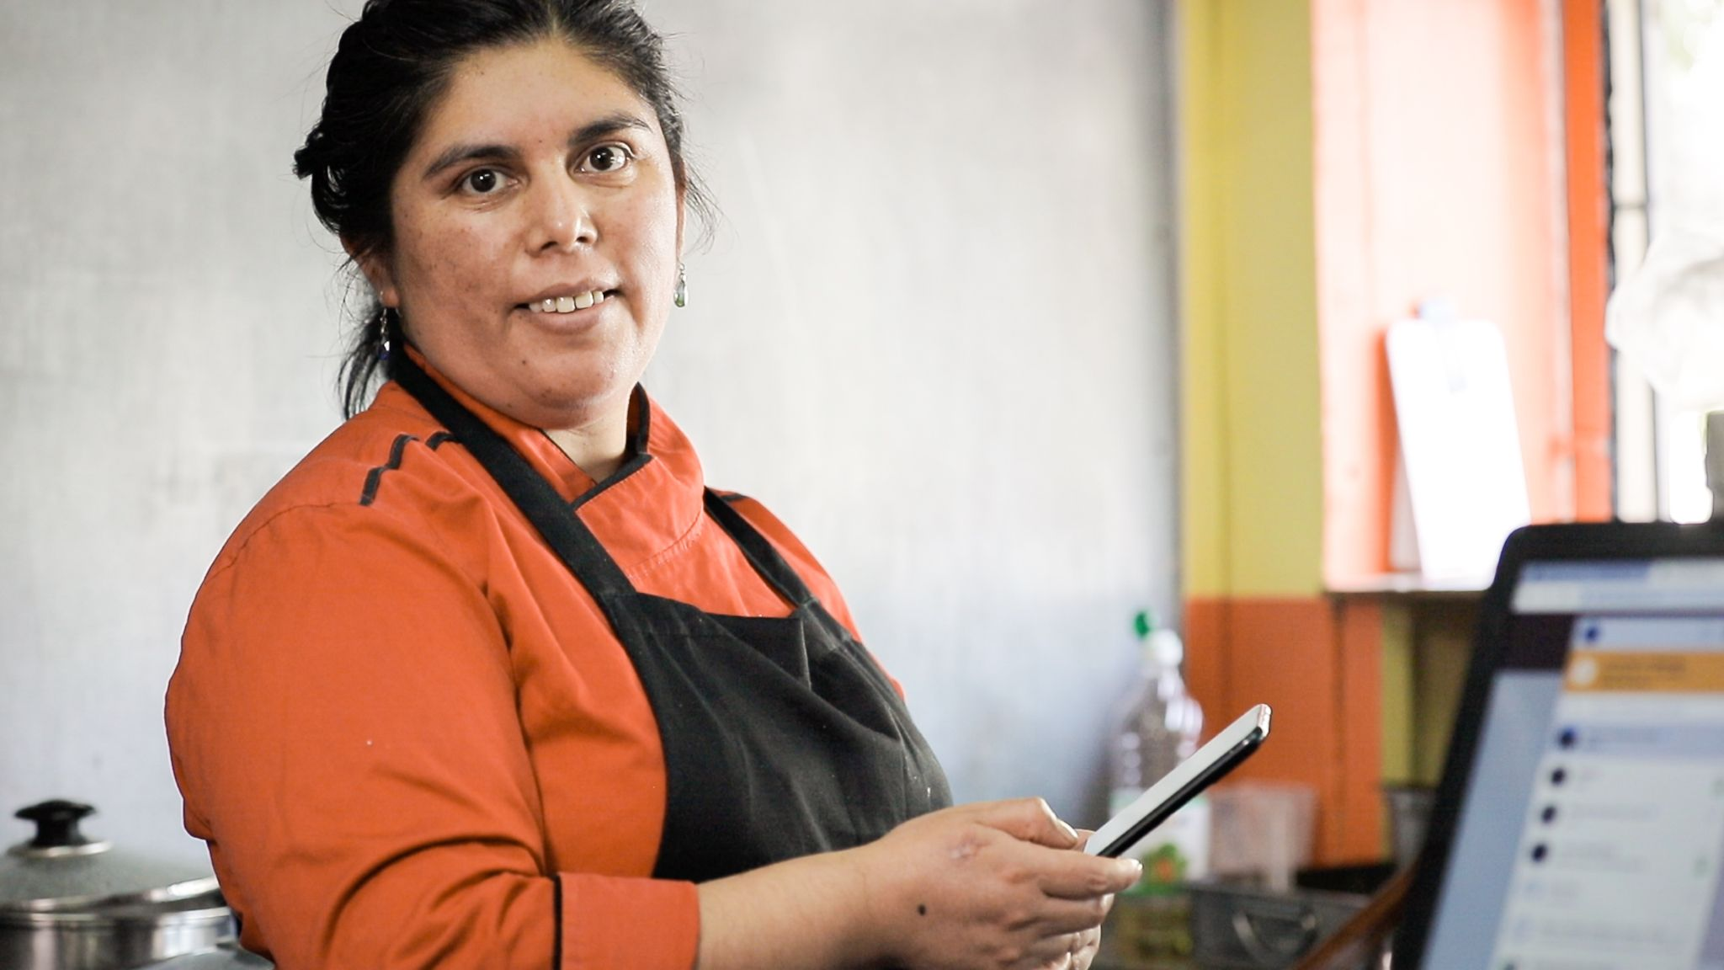
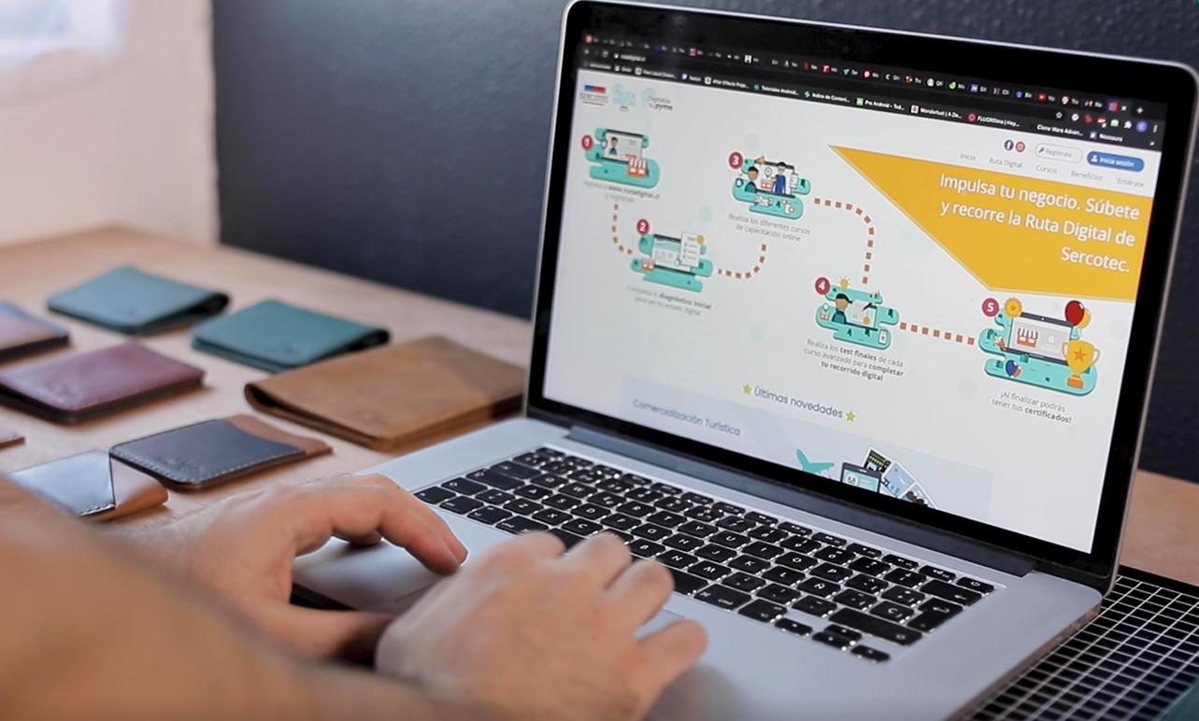

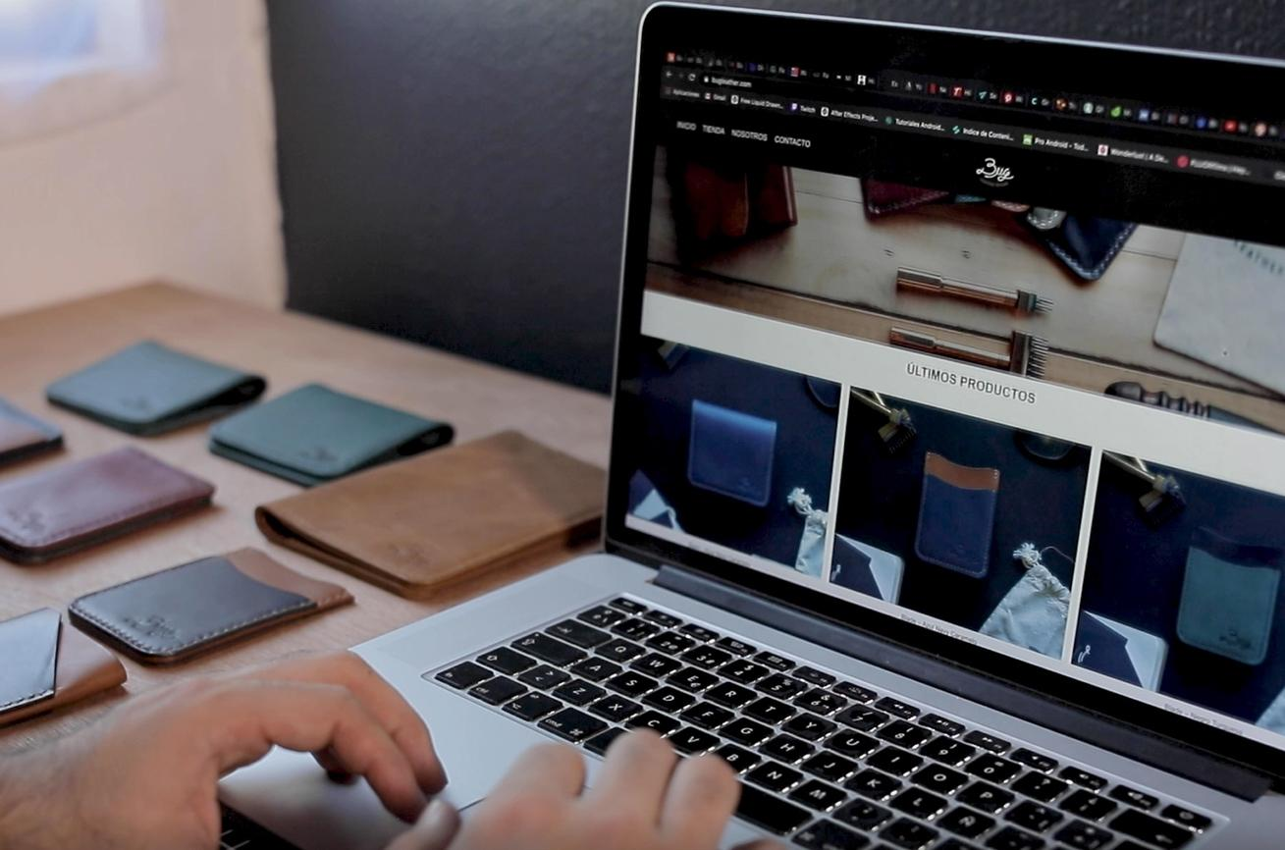
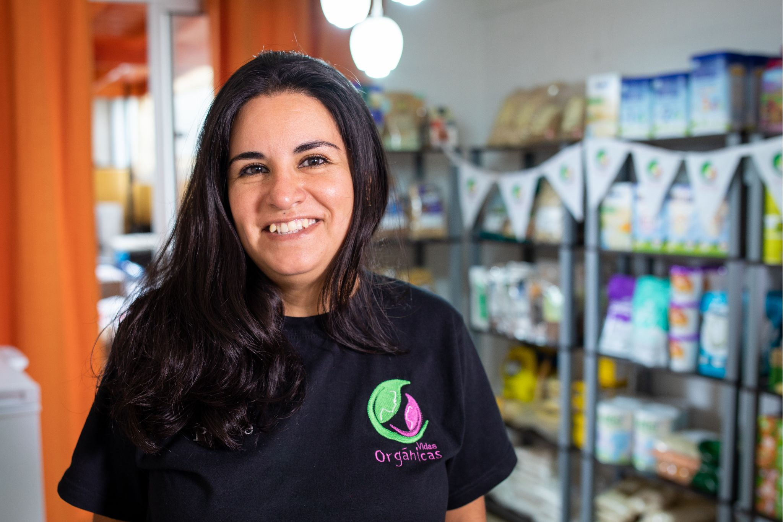
RUTA DIGITAL
Principales requisitos para
postular al Kit Digital
Tener iniciación de actividades en primera categoría ante el SII.
Tener ventas netas de hasta 25.000 UF/anuales.
Haber realizado y terminado todos los cursos de capacitación en www.rutadigital.cl de acuerdo al nivel diagnosticado.
Haber registrado disminución de brechas de conocimiento productos de la capacitación realizada.
Otros requisitos descritos en las bases de postulación.

Slide 14
RUTA DIGITAL
¿Cómo postular a Kit Digital?
Ingresar a www.rutadigital.cl y registrarse.
Realizar test de inicio para saber estado de conocimiento digital.
Realizar los distintos cursos en línea de acuerdo a conocimiento digital.
Al finalizar realizar Test para conocer disminución de brecha digital y obtener certificado.
Una vez concluido los cursos de nivel avanzado, postular al Kit Digital, a través de la plataforma www.rutadigital.cl desde el 20 y el 28 de mayo a las 15:00 horas.

Slide 15
RUTA DIGITAL
¿Qué se puede financiar con
el Kit Digital?
1. Activos Intangibles (software): incluye la adquisición de herramientas digitales destinados a su incorporación y uso en la gestión de las empresas, tales como:
Software de contabilidad digital (CRM)
Sitio Web
Administración de negocios (ERP) para la implementación de factura y boleta electrónica, inventario, ventas
Herramientas de posicionamiento web
Otros
Dentro de este ítem se incluyen los gastos asociados a la instalación y puesta en marcha de los activos (servicio de instalación, capacitación del uso del bien, etc.)

Slide 16
RUTA DIGITAL
2. Activos Tangibles (hardware): adquisición de bienes utilizados en el proceso de producción, funcionamiento o en la venta de los bienes y servicios ofrecidos por la empresa, tales como:
Hardware para la implementación de terminales de punto de venta (POS).
Equipos asociados a sistemas de pago electrónico.
Equipo para control de inventario.
Impresora.
Otros.
Dentro de este ítem se incluyen los gastos asociados a la instalación y puesta en marcha de los activos (fletes, capacitación del uso del bien, etc.)

Slide 17
RUTA DIGITAL
Ejemplos de contenidos de Kit
Ejemplo KIT 1
Sitio web
Carro de compras
Pasarela de pagos
Sistema ERP
Asesoría en marketing digital
Ejemplo KIT 2
Sitio web
Carro de compras
Asesoría en marketing digital
Hardware (notebook, impresora)

Slide 18
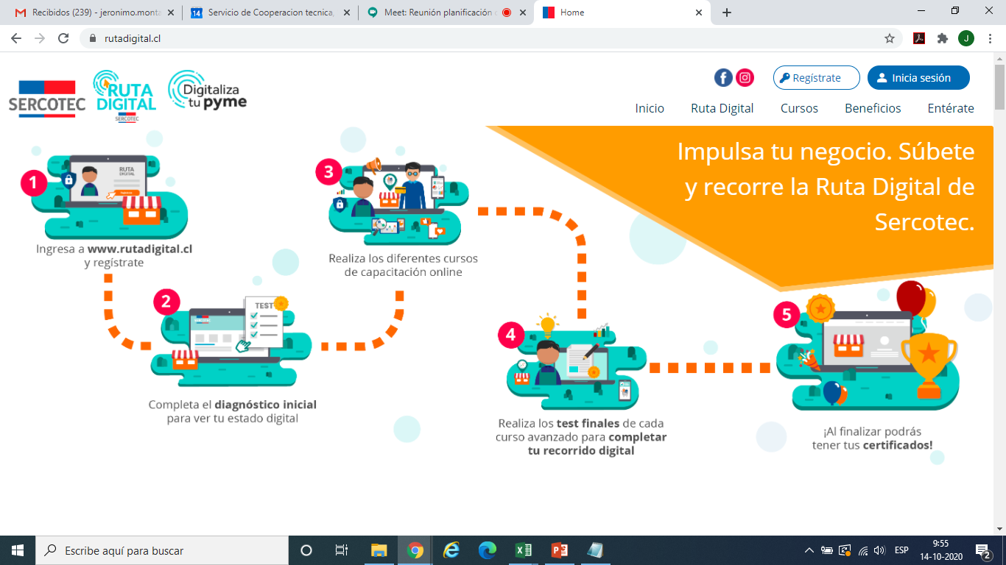
RUTA DIGITAL

Slide 19

RUTA DIGITAL
CASOS DE ÉXITO
Click aquí para ver el video de Cristóbal!

Slide 20




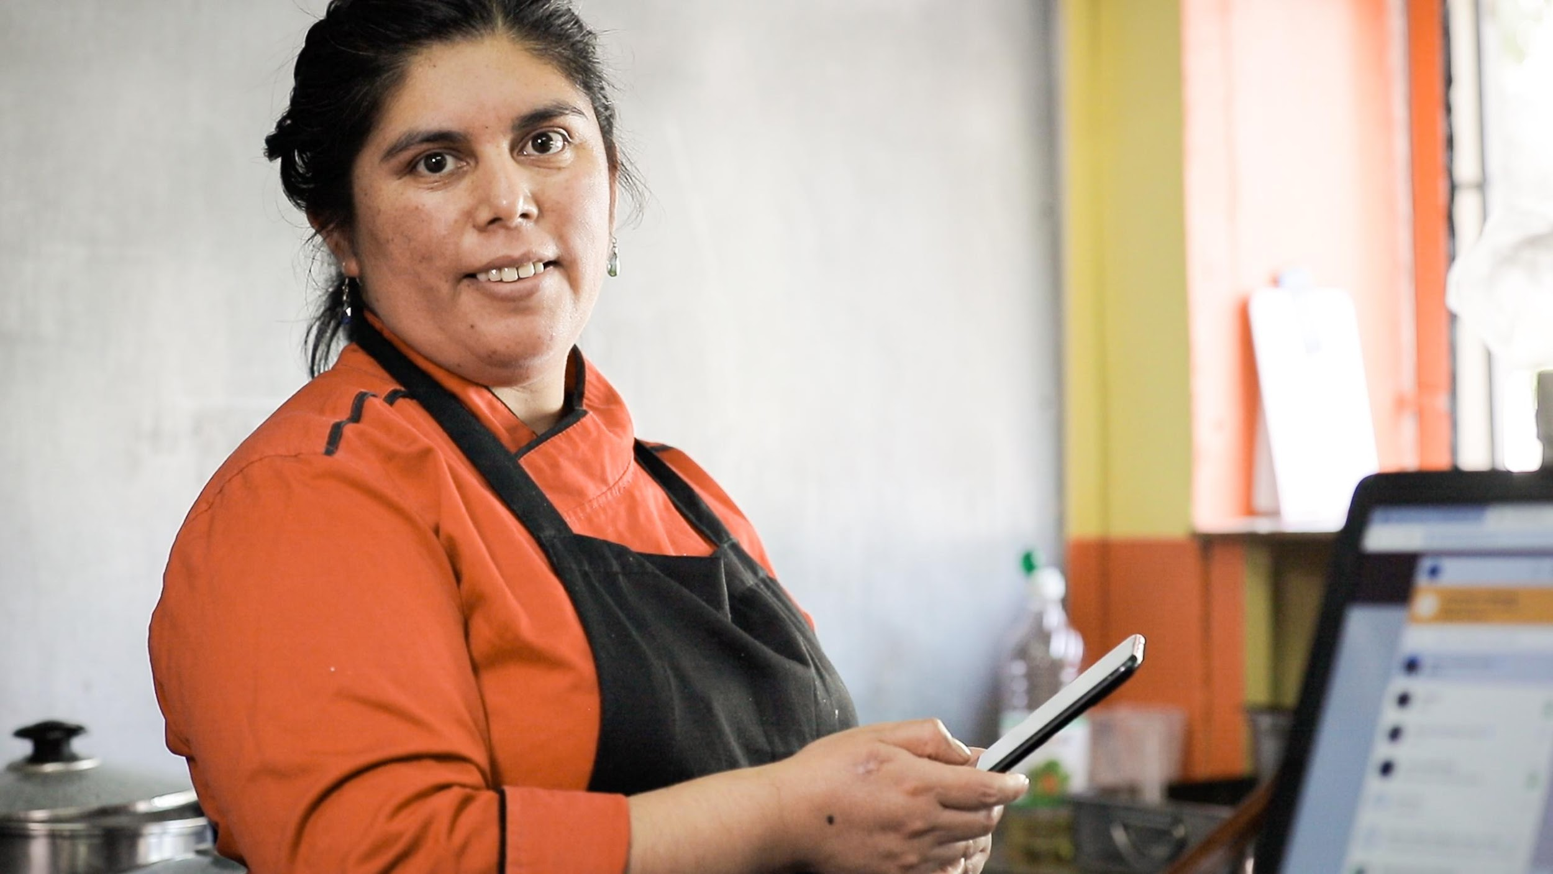
Testimonios

Slide 21

REACTÍVATE

Slide 22
REACTÍVATE
Antecedentes
En enero de 2020, Sercotec creó el programa Reactívate, programa que en siete versiones ha beneficiado a 29.371 empresas en todo el país. Inicialmente, su objetivo fue apoyar a las empresas afectadas por el estallido social, luego se extendió como apoyo continuo a las Mipes afectadas por la pandemia por Covid- 19.
Ahora Sercotec abre una nueva convocatoria Reactívate Pyme, la cual beneficiará a micro y pequeñas empresas con ventas netas mayores o iguales a 100 UF e inferiores o iguales a 25.000 UF al año, y que han sido afectadas en sus ventas en el último período.
Es importante recordar que el 98,6 % de las empresas inscritas en Chile son Pymes, que existen más de 990.000 micro, pequeñas y medianas empresas registradas ante el Servicio de Impuestos Internos, las cuales dan empleo a más del 50% de los trabajadores del país.

Slide 23

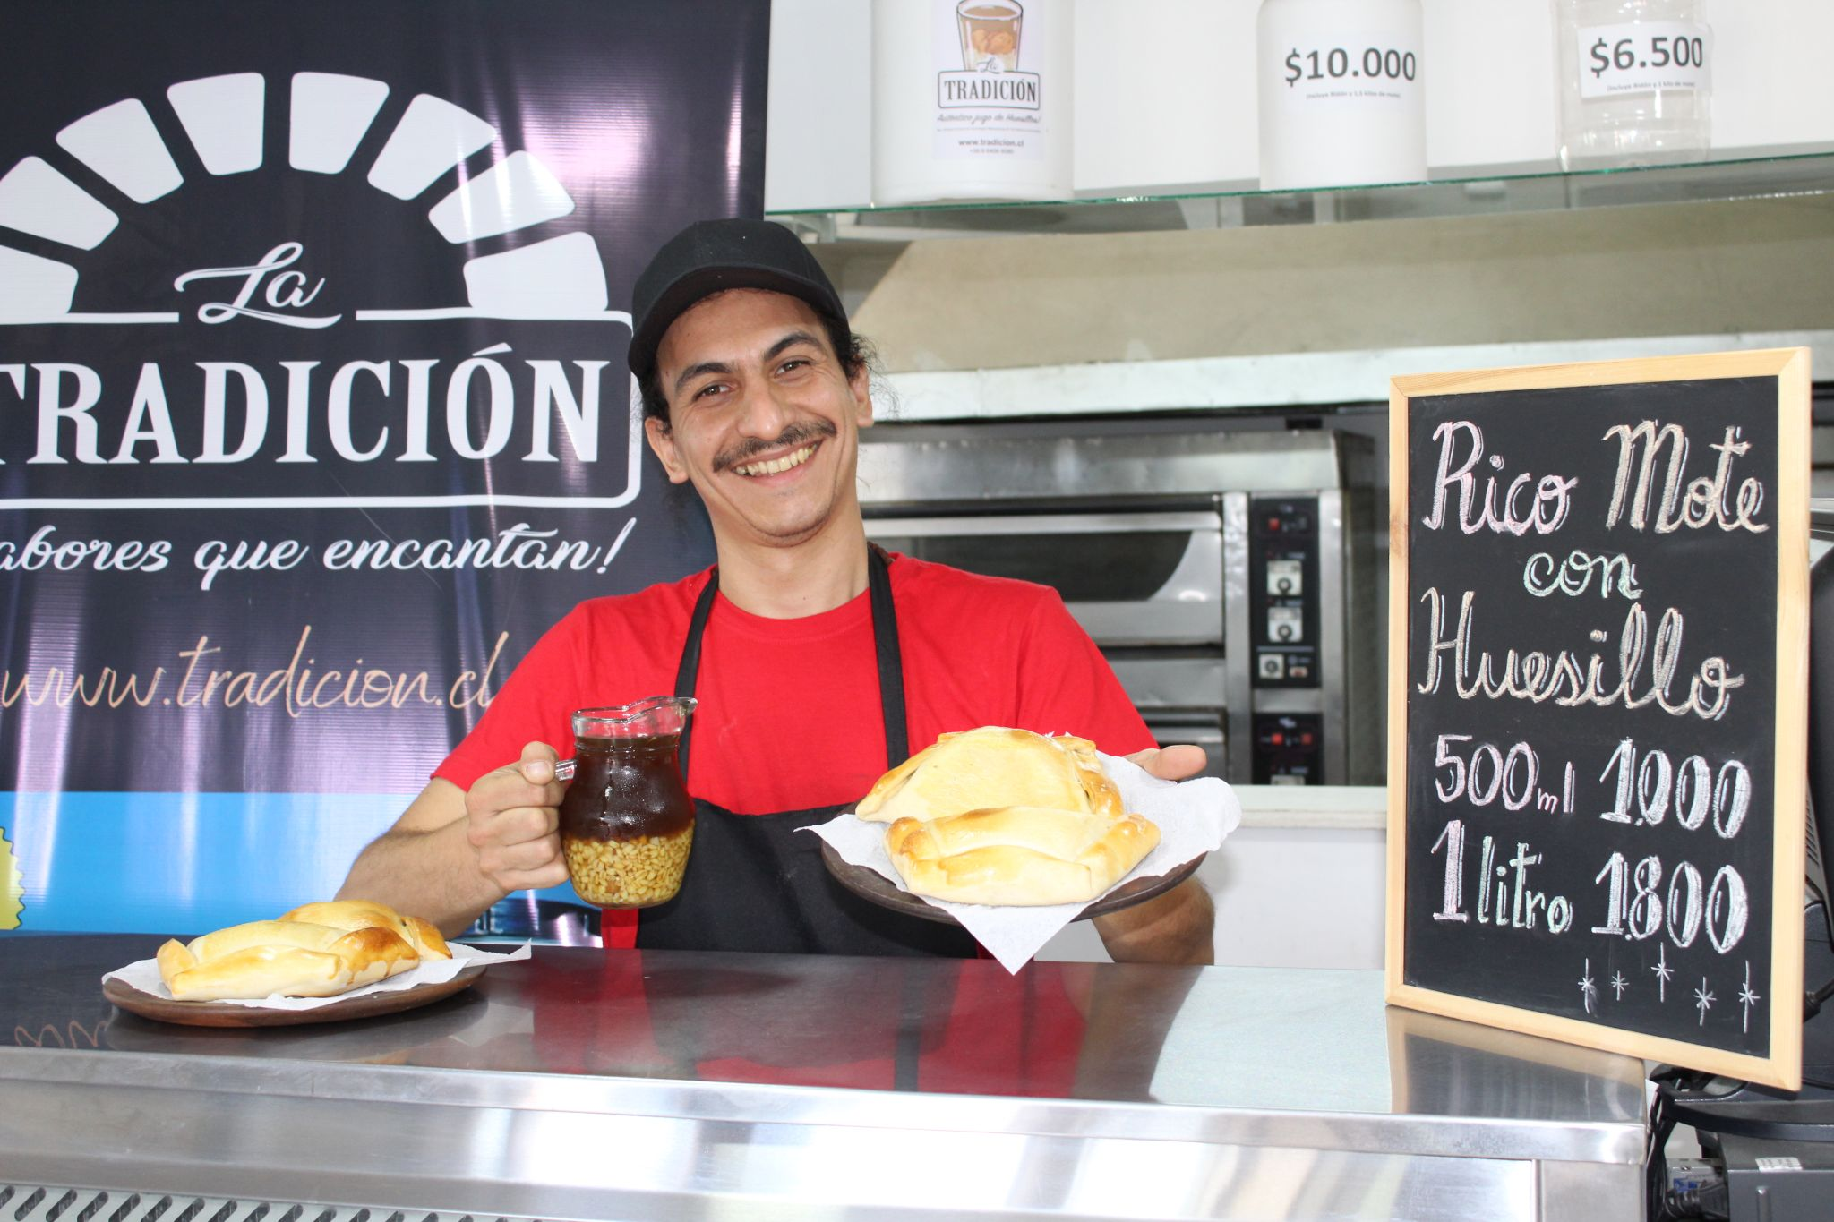
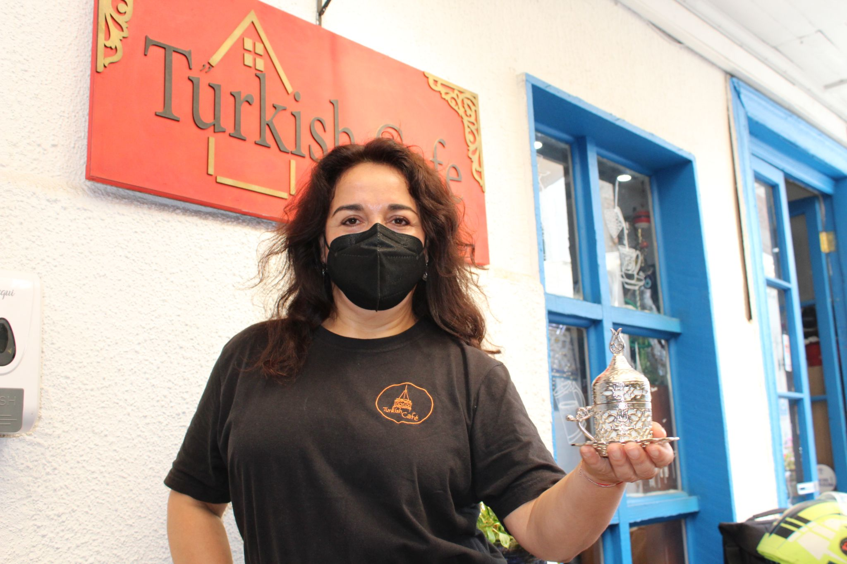
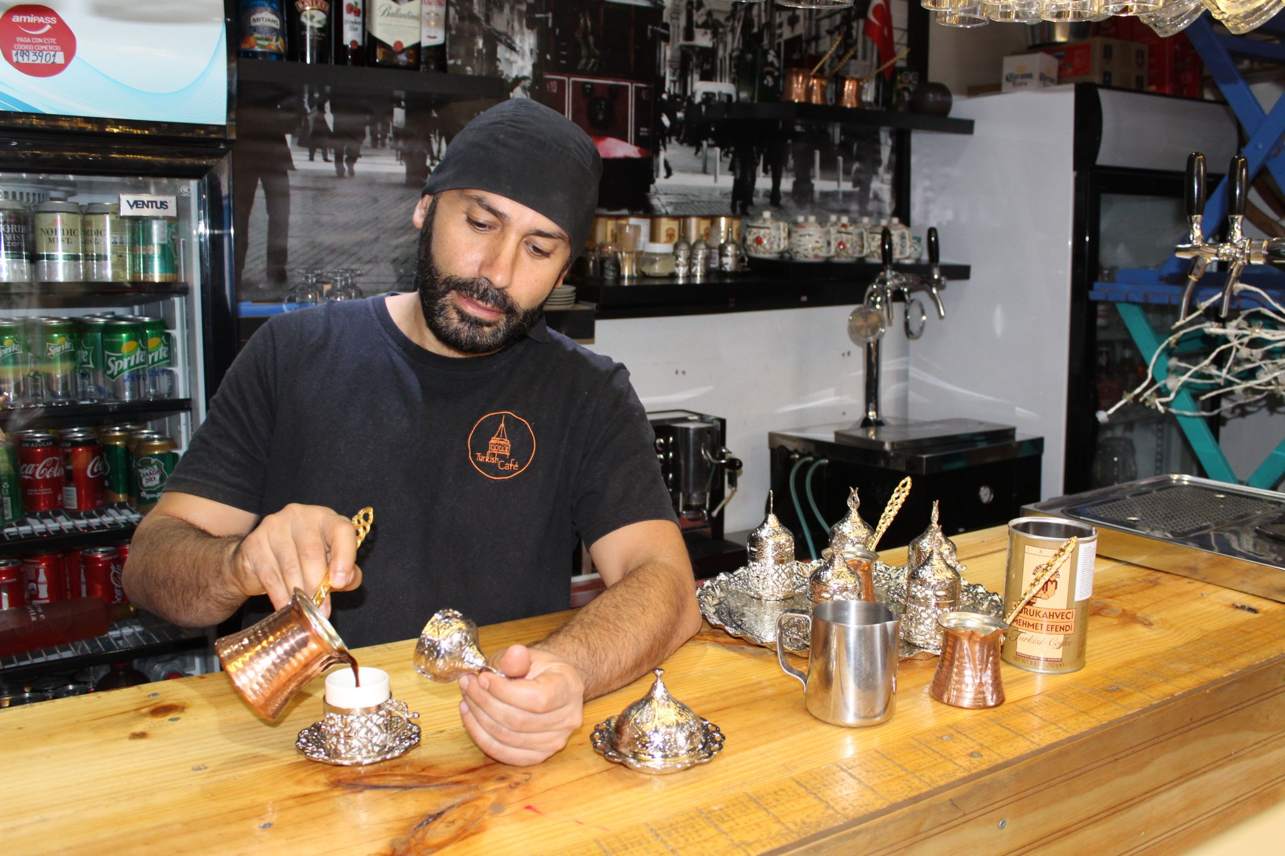

REACTÍVATE
¿Qué es?
Es un beneficio que apoya a las Pymes de cualquier sector económico con un subsidio de hasta $ 4.000.000, para adquirir activos fijos y capital de trabajo para el funcionamiento del negocio.
Buscamos apoyar la reactivación, mejorar el potencial productivo y/o ampliar los negocios y los servicios que prestan.

Slide 24
REACTÍVATE
¿Qué apoyo entrega?
Aporte subsidio Sercotec
hasta $4.000.000
Aporte empresario/a
20%

Slide 25
REACTÍVATE
Constitución del Aporte
Existen tres mecanismos para enterar este aporte:
1.- 100% en efectivo
2.- Parte en efectivo y parte en gastos retroactivos
3.- 100% en gastos retroactivos
Aporte empresario/a
20%

Slide 26
REACTÍVATE
Gastos retroactivos
¿Qué se considera como gastos retroactivos?
Comprobantes de pagos de gastos realizados con posterioridad al 18 de marzo de 2020 en ítems como: sueldos, arriendo, compras de maquinarias, cuotas de créditos, pago de deudas laborales, entre otros descritos en las bases de la convocatoria.
Ejemplo de aporte mixto (Efectivo + Gasto Retroactivo)
Si la persona ingresa $400.000 con gastos antiguos (retroactivos) y quiere pagar una maquina que cuesta $400.000, en los dos meses que tiene para ejecutar, esa plata la puede poner como aporte y se contempla al momento de formalizar.

Slide 27
REACTÍVATE
Principales requisitos para postular:
Ser micro y pequeñas empresas con inicio de actividades en primera categoría ante el Servicio de Impuestos Internos, hasta el 30 de junio de 2019 o 31 de julio de 2019 y estar vigente al inicio de esta convocatoria.
Registrar ventas netas mayores o iguales a 100 UF e inferiores o iguales a 25.000 UF, desde febrero 2020 a enero 2021.
Haber disminuido las ventas producto de la crisis sanitaria por Covid-19, comparando los períodos escogidos por su región:
Opción 1: Julio-agosto-septiembre 2019 / julio-agosto-septiembre 2020 (Arica, Antofagasta, Mereopolitana, Biobío y La Araucanía)
Opción 2: Agosto-septiembre-octubre 2019 / agosto-septiembre-octubre 2020 (Tarapacá, Atacama, Coquimbo, Valparaíso, O’Higgins, Maule, Ñuble, Los Ríos, Los Lagos, Aysén y Magallanes).

Slide 28
REACTÍVATE
Activos Fijos:
Maquinarias
Equipos
Herramientas
Mobiliario, su respectivo servicio de instalación y puesta en marcha.
¿Qué financia?
Capital de Trabajo:
Materias primas y materiales.
Mercadería
Arriendo de maquinarias o bienes raíces.
Pago de sueldos.
Pago de servicios básicos.
Pago de cuotas de créditos.
Habilitación de Infraestructura.
Promoción, publicidad y difusión.
Servicios esenciales para el funcionamiento del negocio.
Materiales para protocolos de seguridad y Covid-19.

Slide 29
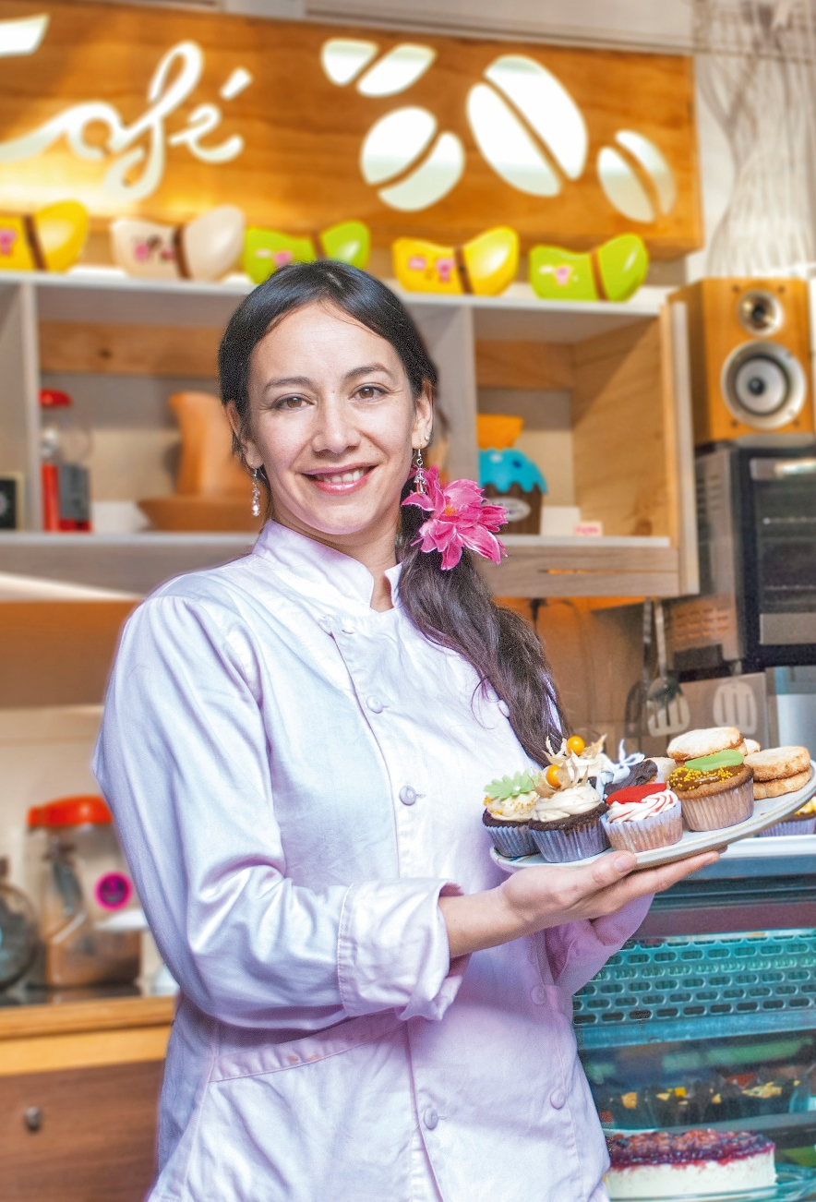
SERCOTEC TE DICE AYÚDEMONOS
Sercotec acompaña y apoya a los micro y pequeños empresarios de nuestro país, a través de 4 ejes:
    Apoyo Económico
    Asesoría y Acompañamiento
    Capacitación
    Digitalización de los Negocios

Slide 30
REACTÍVATE
  ¿Cómo postular?
Postulaciones desde el 18 al 24 de mayo a las 15:00 horas.
3
Adjuntar Carpeta Tributaria para solicitar Créditos
2
1
Completar formulario de postulación Reactívate Pyme
Registrarse como usuario o actualizar antecedentes en www.sercotec.cl

Slide 31
REACTÍVATE
Proceso de Selección
Los postulantes serán evaluados de acuerdo a lo siguiente:
Selección de beneficiados de acuerdo a ranking regional, validado por el Comité Evaluación Regional (CER).
Revisión de los requisitos de admisibilidad
1 2 3 4
Evaluación carpetas tributarias para identificar porcentaje de variación de ventas
Notificación a seleccionados

Slide 32




Invitación a conectarnos
La misión de Sercotec es mejorar las capacidades y oportunidades de emprendedores, emprendedoras y de las empresas de menor tamaño para iniciar y aumentar sosteniblemente el valor de sus negocios, acompañando sus esfuerzos y evaluando el impacto de nuestra acción.
Sercotec está presente en todo Chile:
16 direcciones regionales y 8 oficinas provinciales
24 centros de atención Puntos Mipe
52 Centros de Negocios Sercotec
^{111 Centros Satélites}
Notes:
OK

Slide 33
“Impulsando PYMES y cambiando vidas”
Marilyn Masbernat
Gerente de Programas SERCOTEC
marilyn.masbernat@sercotec.cl

Slide 34
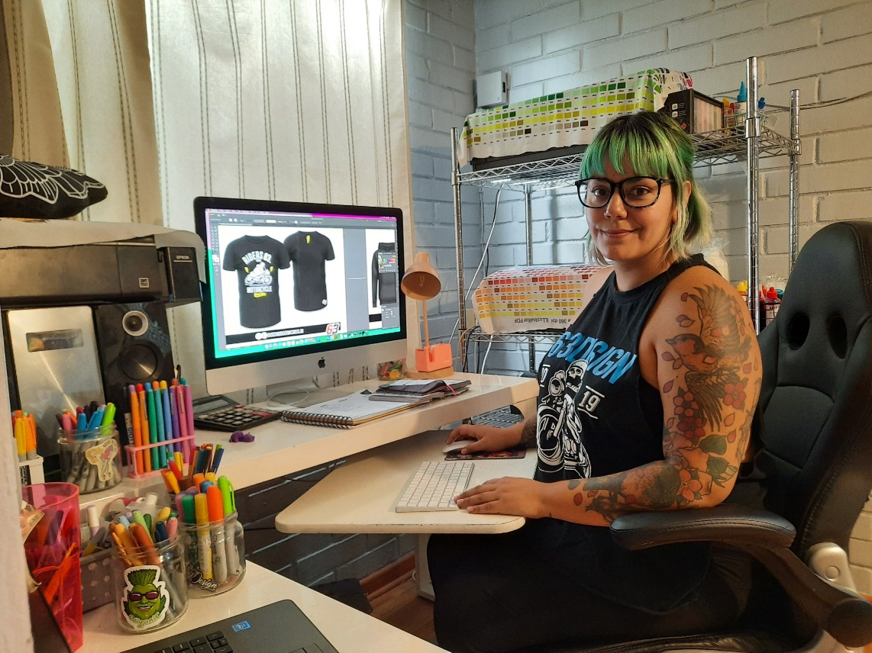
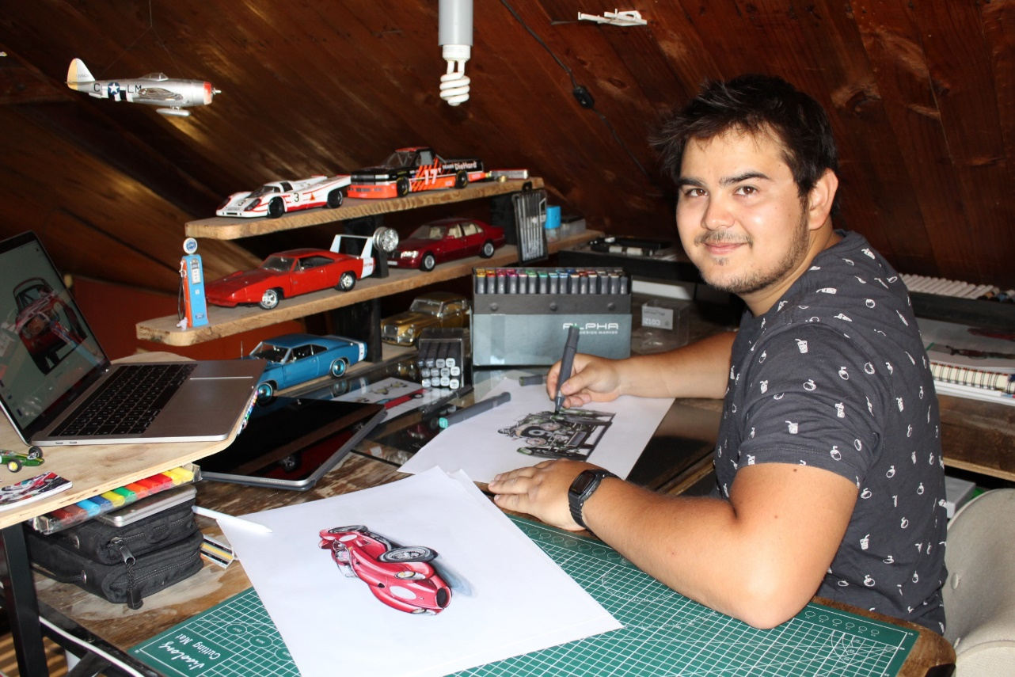
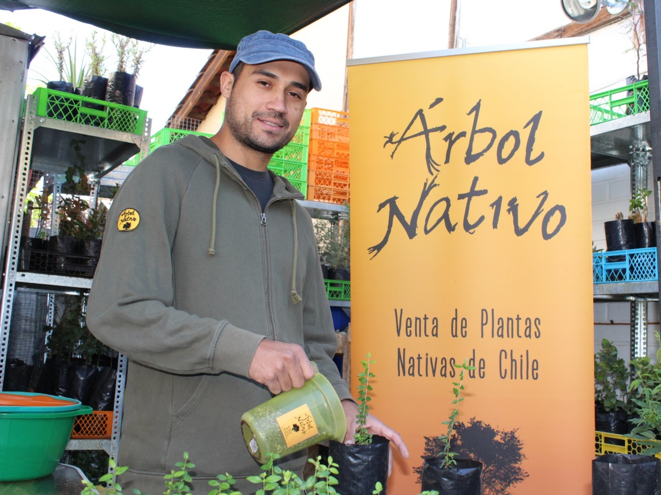
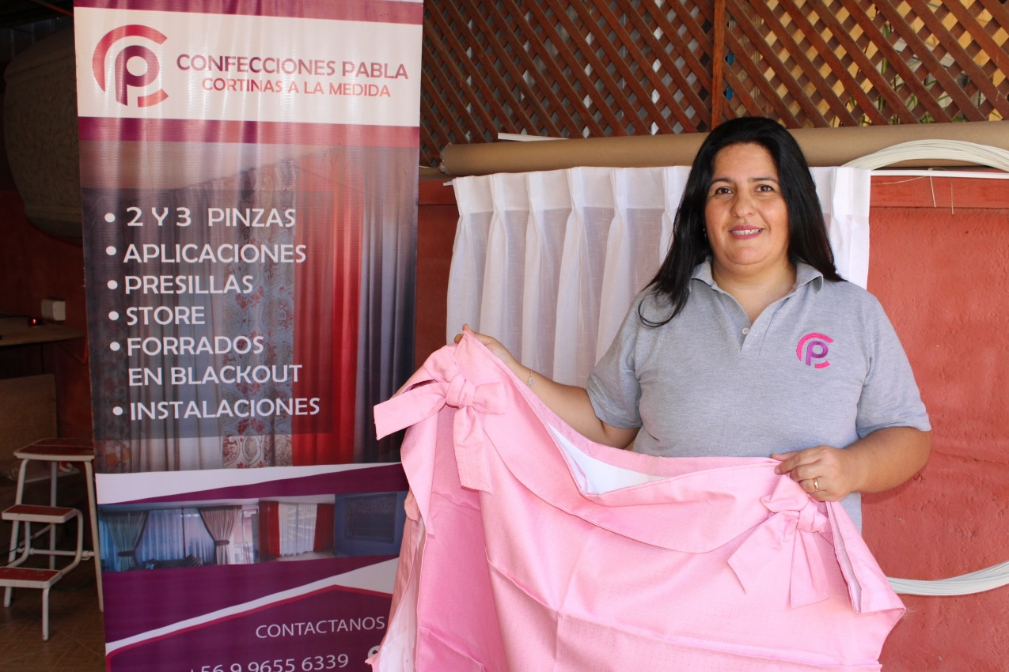
MUCHAS GRACIAS

